Slide 1
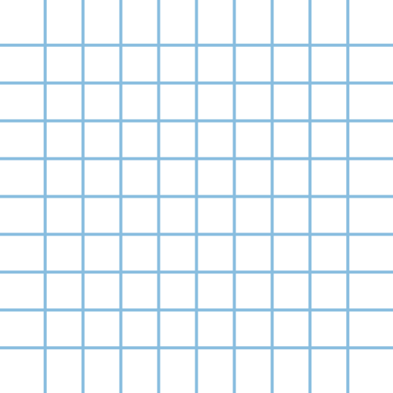



Bubble
Sort
DSM 2
Estrutura de Dados

Slide 2



O time
Caio Edimar Santos Silva
Carlos Eduardo Correia
Geovanny Ferreira Elias
João Pedro da Silva de Oliveira
Professora
Fernanda Schimitz de Almeida Larguesa

Slide 3

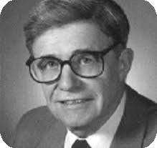
Origem
Primeira descrição: 1956 por Edward H. Friend em Sorting on electronic computer systems (ACM).
Inicialmente chamado de "algoritmo de troca de classificação".
Fundamentos descritos, mas pouco notado na época.
Redescoberto por cientistas, incluindo Kenneth E. Iverson, que popularizou o nome Bubble Sort.
Edward Harry Friend
Kenneth E. Iverson

Slide 4




Funcionamento
Percorre a lista várias vezes.
Compara cada elemento com o vizinho imediato.
Troca os elementos se estiverem fora de ordem (crescentes).
Repete até a lista ficar ordenada.
1ª Varredura
2ª Varredura
3ª Varredura
TROCA
NÂO TROCA
NÂO TROCA
5
1
4
2
8
1
4
2
5
8
1
2
4
5
8
TROCA
TROCA
NÂO TROCA
1
5
4
2
8
1
4
2
5
8
1
2
4
5
8
TROCA
NÂO TROCA
NÂO TROCA
1
4
5
2
8
1
2
4
5
8
1
2
4
5
8
NÂO TROCA
NÂO TROCA
NÂO TROCA
1
4
2
5
8
1
2
4
5
8
1
2
4
5
8
1
4
2
5
8
1
2
4
5
8
1
2
4
5
8

Slide 5
Melhor Cenário
O melhor cenário do Bubble Sort ocorre quando já tem uma lista que já está ordenada, situação em que o Bubble Sort realiza apenas comparações, sem necessidade de trocas.
Com a otimização que interrompe o algoritmo ao não detectar trocas, ele finaliza logo na primeira varredura, reduzindo o tempo de execução para O(n) e nesse caso, o Bubble Sort mostra eficiência em listas pequenas ou previamente organizadas.

Slide 6
Pior Cenário
O pior cenário é quando a lista encontra-se muito desordenada, onde o Bubble Sort apresenta dificuldades pois exige um grande número de comparações e trocas.
Isso torna o algoritmo ineficiente para trabalhos corporativos, já que o tempo de execução cresce de forma quadrática em relação o tamanho da entrada.

Slide 7
Aplicabilidade
Principalmente utilizada em contextos educacionais, para introduzir conceitos de ordenação.
Serve como base para entender algoritmos mais avançados.
Pode ser aproveitado em listas pequenas ou quase ordenadas, onde sua simplicidade compensa a baixa eficiência.
Hoje é mais ferramenta didática do que solução prática.

Slide 8
Código
Método Bubble Sort
static void OrdenarAlunosPorNota(double[] notas, string[] nomes, int quantidade) {
for (int c = 0; c < quantidade - 1; c++){
for (int j = 0; j < quantidade - c - 1; j++){
if (notas[j] < notas[j + 1]) {
double tempNota = notas[j];
notas[j] = notas[j + 1];
notas[j + 1] = tempNota;
string tempNome = nomes[j];
nomes[j] = nomes[j + 1];
nomes[j + 1] = tempNome;
}
}
}
}

Slide 9
Código
Aplicação do Método
static void Main(){
string[] nomes = {
"Ana Silva", "João Santos", "Maria Oliveira", "Pedro Costa",
"Julia Ferreira", "Carlos Lima", "Beatriz Alves", "Lucas Pereira",
"Camila Rocha", "Rafael Martins" };
double[] notas = { 7.8, 6.2, 9.1, 4.5, 8.7, 5.9, 9.5, 3.2, 7.1, 8.3 };
int totalAlunos = nomes.Length;
Console.WriteLine("Notas antes da classificação:");
for (int i = 0; i < totalAlunos; i++){
Console.WriteLine($"{nomes[i]}: {notas[i]:F1}");}
OrdenarAlunosPorNota(notas, nomes, totalAlunos);
Console.WriteLine("\n=== CLASSIFICAÇÃO FINAL ===");
Console.WriteLine("Posição | Aluno | Nota | Status");
Console.WriteLine("--------|-------------------|-------|----------");
for (int i = 0; i < totalAlunos; i++){
string status = notas[i] >= 7.0 ? "Aprovado" :
notas[i] >= 5.0 ? "Recuperação" : "Reprovado";
Console.WriteLine($"{i + 1,7} | {nomes[i],-17} | {notas[i],5:F1} | {status}"); }}

Slide 10

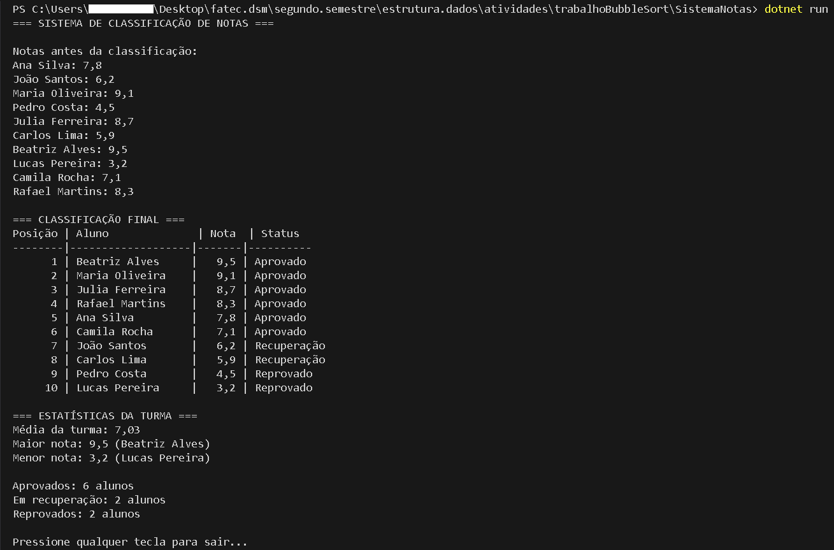
Código
Exemplo de Saída
Antes
Depois

Slide 11
Conclusão
A conclusão principal é que o Bubble Sort é um algoritmo simples e bom para a introdução à ordenação, mas ineficiente para grandes conjuntos de dados devido a sua complexidade.
Ele é útil apenas quando se lida com listas pequenas, não se preocupa com o desempenho ou para aprender os fundamentos da ordenação.

Slide 12

Fim

